Slide 1


Inventário UFSC 2018
MANUAIS DE APOIO
UNIVERSIDADE FEDERAL DE SANTA CATARINA
PRÓ-REITORIA DE ADMINISTRAÇÃO
DEPARTAMENTO DE GESTÃO PATRIMONIAL

Slide 2




Seja bem-vindo(a)!
Eu sou o Guardião do Patrimônio, e estarei contigo nesse inventário.
Neste material, abordamos de forma objetiva os procedimentos gerais para o inventário 2018 da UFSC. Sugerimos ficar atento aos prazos de cumprimento das tarefas, os quais destacamos neste material.
Este tutorial contempla três manuais, que são:
Manual de Procedimentos Gerais: contém os procedimentos gerais relacionados ao inventário 2018 da UFSC, tais como cronograma, informações sobre as comissões, aspectos legais, forma de encaminhamento da documentação do inventário, dentre outros.
Manual de Atualização de Espaço Físico e Uso do SIEF: cuida-se de evidenciar o passo-a-passo para realização da atualização dos ambientes no sistema SIEF. É atividade essencial para que a fase posterior de coleta e lançamento dos dados de inventário tenha sucesso;
Manual de Coleta e Lançamento de Dados no SIP: trata das etapas relacionadas à coleta e lançamento de dados no sistema SIP, ou seja, do inventário propriamente dito.
Boa leitura!

Slide 3

Manual de Atualização do Espaço Físico
e uso do SIEF

Slide 4

ATUALIZAÇÃO DO CADASTRO DE ESPAÇO FÍSICO
Iniciamos este Manual reforçando que:
A atualização dos ambientes no SIEF é atividade prévia e necessária para que a fase posterior de coleta e lançamento dos dados de inventário tenha sucesso.
Boa leitura!

Slide 5
ATUALIZAÇÃO DO CADASTRO DE ESPAÇO FÍSICO
Para o gerenciamento dos espaços físicos onde os bens móveis estão localizados, a UFSC utiliza o sistema informatizado SIEF. Somente o agente patrimonial seccional possui acesso a esse sistema. Caso não conseguir acessá-lo, deve-se entrar em contato com a SeTIC.
Antes de iniciar a verificação dos bens (etapa de coleta e lançamento de dados) é preciso confirmar se as informações dos espaços físicos estão atualizadas no SIEF para que a localização dos bens seja informada de maneira correta. Para isso, o agente patrimonial seccional deverá verificar se todos os ambientes cadastrados no sistema ainda existem e também se foram criados novos espaços físicos.
É comum a necessidade de cadastramento e/ ou de inativação de ambientes no SIEF após a instalação ou a remoção de paredes divisórias. Portanto, é preciso verificar se os ambientes estão corretamente cadastrados.
Também é importante averiguar se é necessário cadastrar um espaço físico externo onde alguns bens, como bancos e lixeiras com tombamento, câmeras de vigilância e outros equipamentos podem estar instalados.
UFSC – Universidade Federal de Santa Catarina. SIEF – Sistema Integrado de Espaço Físico. SeTIC – Superintendência de Governança Eletrônica

Slide 6
A atualização de ambientes e setores é pré-requisito para a realização do inventário. Sem essa prévia atividade, é provável a ocorrência de problemas na hora de lançar os dados no SIP. Os sistemas SIEF e SIP são interligados e, depois de aberto o inventário no sistema SIP, as alterações porventura efetuadas no SIEF não serão refletidas no SIP para fins de lançamento dos dados de inventário.
Para o inventário deste ano, foi reservada uma etapa para a atualização dos ambientes no SIEF (veja o cronograma). Independentemente deste prazo, o acesso ao SIEF para os agentes patrimoniais seccionais está disponível o ano todo, e esse trabalho de atualização pode (deve) ser antecipado, evitando-se acumular trabalho para o período de inventário anual.
SIP – Sistema de Informações Patrimoniais. SIEF – Sistema Integrado de Espaço Físico.

Slide 7
INSTRUÇÕES PARA CADASTRO NO SISTEMA SIEF
Como dito, a atualização de ambientes precede ao levantamento físico dos bens. Desse modo, é necessário verificar quais ambientes já estão atualizados na unidade e quais ainda permanecem pendentes de atualização ou cadastro. Esse trabalho deve ser efetuado sempre que houver alterações ou criação de novo ambiente ou setor.
O sistema utilizado para o registro dos ambientes é o SIEF (http://sief.sistemas.ufsc.br), e deverá ser utilizado pelo agente patrimonial seccional.
Assim, a execução de algumas tarefas poderá ser necessária nesta etapa:
    Atualização dos registros de ambientes das edificações da Unidade, já existentes no sistema (mudanças de descrição, vinculação a um departamento, alteração de nomenclatura);
    Criação de novos ambientes que já existem fisicamente, mas que ainda não estão cadastrados no sistema SIEF;
    Inativação de ambientes já inexistentes fisicamente, desde que não possuam bens ainda cadastrados nesses ambientes (neste caso, os bens devem ser previamente transferidos por meio do sistema SIP para os novos locais correspondentes, para posterior inativação do ambiente no SIEF – atividade do agente patrimonial seccional).
SIEF – Sistema Integrado de Espaço Físico. SIP – Sistema de Informações Patrimoniais.

Slide 8


Para os locais que já existem fisicamente com o nome padronizado afixado na sala, mas não existentes no sistema, é necessário registrar as informações relativas a ele no SIEF e vincular ao setor correspondente.
Já para os locais físicos que estão sem nenhuma nomenclatura afixada ou definida, deverão ser nomeados os ambientes e afixados os seus nomes nas portas. Sugere-se adotar a padronização de ambientes conforme modelo que consta no Manual de Padronização de Ambientes, disponível no site do DGP: dgp.proad.ufsc.br.
Importante! Os nomes adotados para os ambientes no SIEF e que, consequentemente, aparecerão no SIP, devem corresponder aos nomes afixados nos ambientes físicos de forma padronizada.
Consulte o Manual de Padronização de Ambientes, clicando na figura.
SIEF – Sistema Integrado de Espaço Físico. DGP – Departamento de Gestão Patrimonial. SIP – Sistema de Informações Patrimoniais.

Slide 9


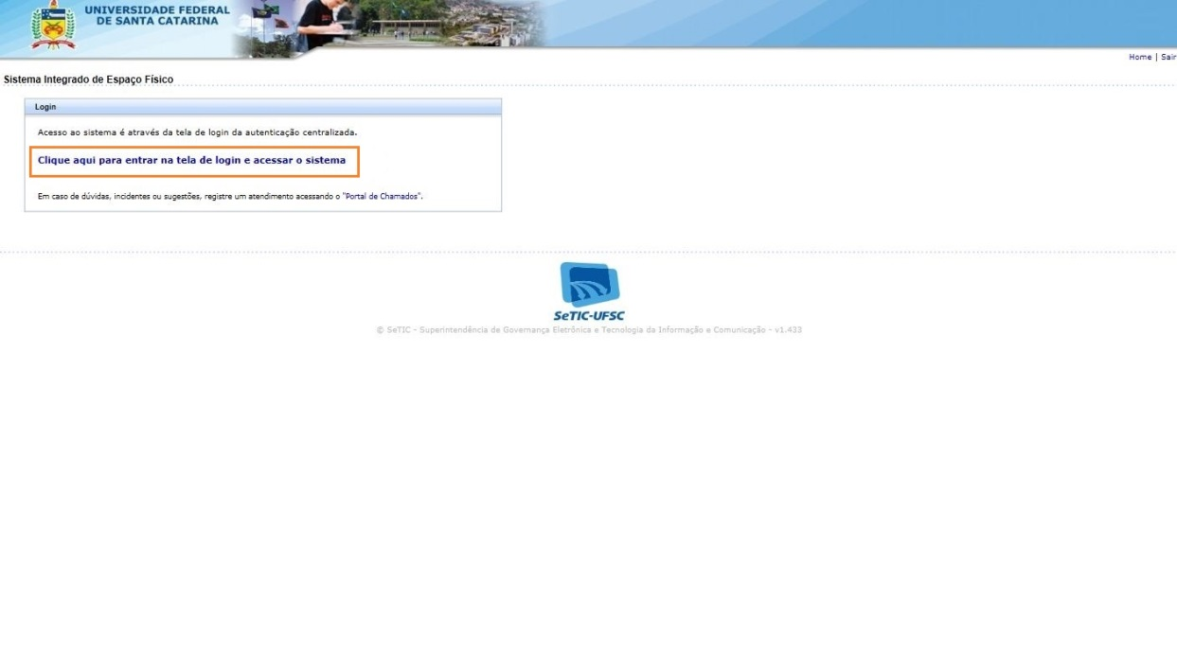

PROCEDIMENTOS COMUNS PARA ATUALIZAÇÃO E PARA CADASTRO NO SIEF
Apresentam-se nessa parte do manual os procedimentos comuns para atualização de dados para ambientes já cadastrados no sistema SIEF e também para o cadastramento de novos ambientes.
Em seguida, à parte, são apresentados os procedimentos específicos para atualização de dados de ambientes já cadastrados, bem como as ações próprias para a criação de novos ambientes no sistema SIEF.
Com o perfil liberado para uso do sistema, deve-se acessar a página do SIEF (sief.sistemas.ufsc.br), utilizando preferencialmente os navegadores Internet Explorer ou Mozilla Firefox , e efetuar o login com o IdUFSC.
Acesse:
sief.sistemas.ufsc.br clicando na figura
SIEF – Sistema Integrado de Espaço Físico.

Slide 10
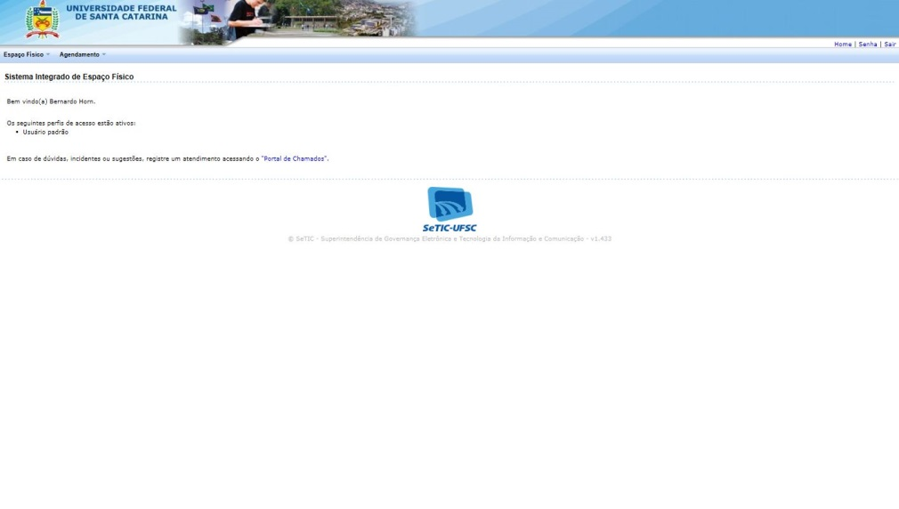
Efetuado o login com seu IdUFSC, aparecerá a seguinte tela inicial do sistema:

Slide 11
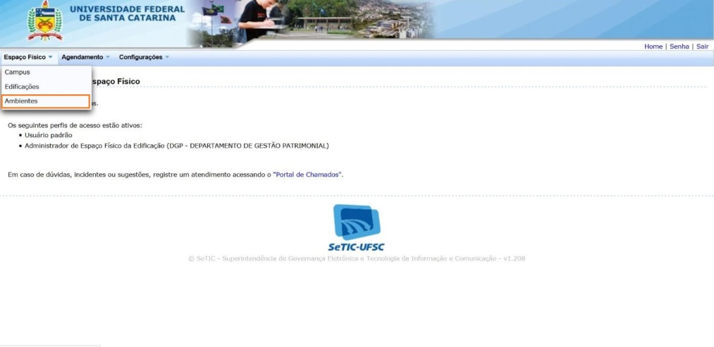
Ao clicar na opção do Menu “Espaço Físico”, selecione a opção “Ambientes”.

Slide 12
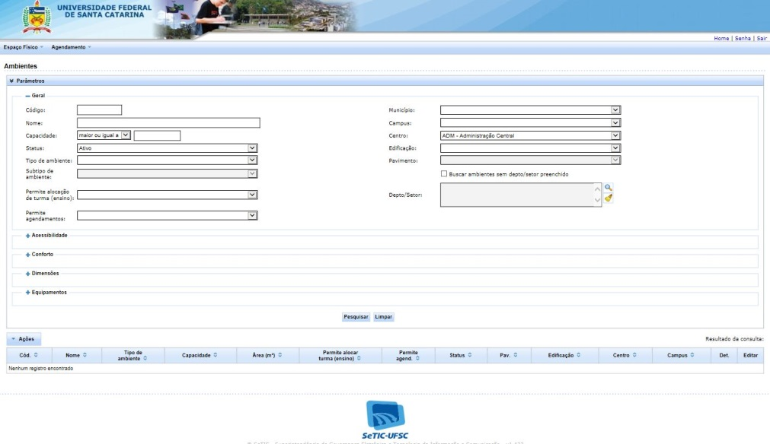
Surgirá a tela para consulta de ambientes.

Slide 13

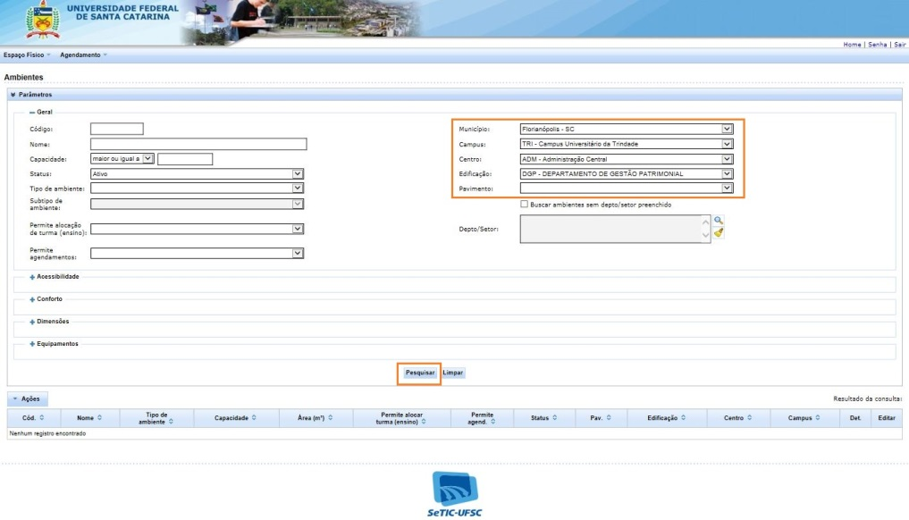
Nesta tela selecione o “Município”, o “Campus” e o “Centro”. Caso seu perfil seja “Administrador de Espaço Físico da Edificação”, selecione também a “Edificação” para a qual possui acesso liberado para realizar inclusões e/ou alterações, e clique no botão .

Slide 14

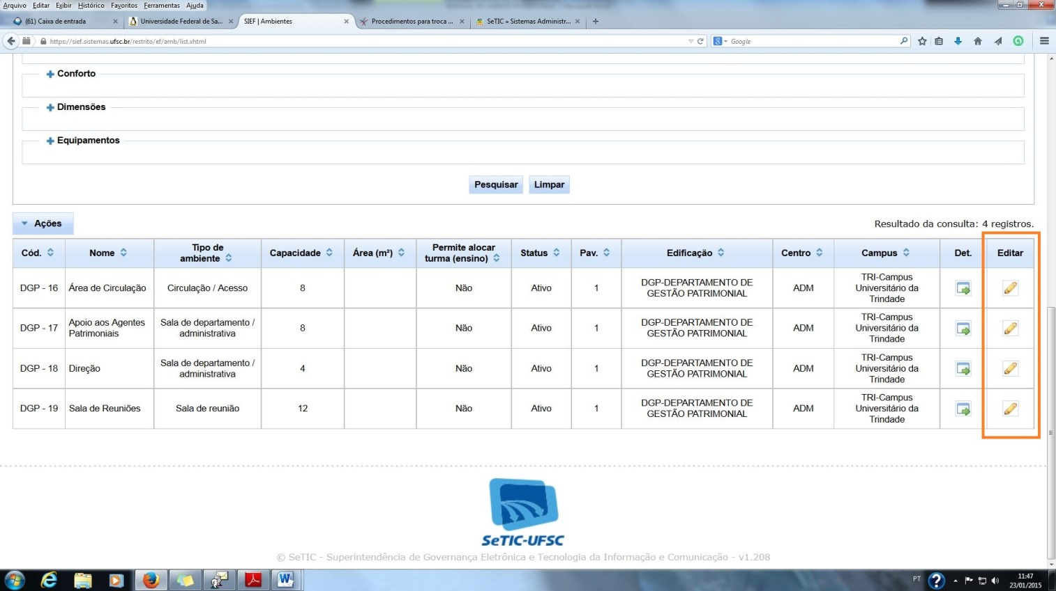
A pesquisa resulta os ambientes vinculados aos parâmetros informados. A presença do ícone em forma de lápis , na coluna “Editar”, é o indicativo de que o servidor possui acesso para alterações ou inclusões, e serve para acessar a tela de edição de cada um dos ambientes listados.

Slide 15
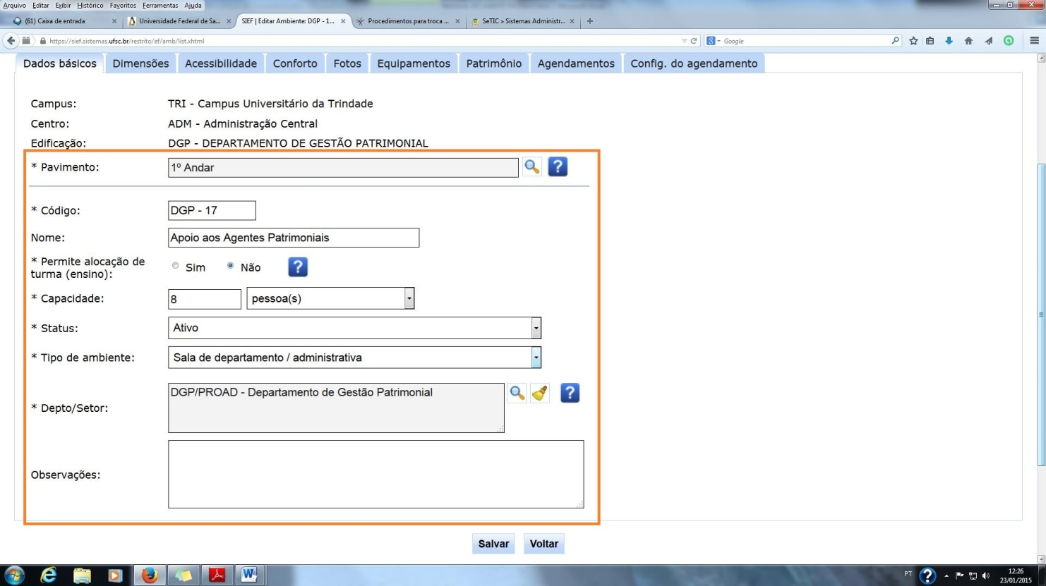
PROCEDIMENTOS ESPECÍFICOS PARA ALTERAÇÃO DE AMBIENTES NO SIEF
Para alterações de ambientes que já estão cadastrados no sistema SIEF, na tela de consulta, clique no ícone em forma de lápis correspondente ao ambiente que se deseja alterar. Surgirá uma tela semelhante à seguinte:
SIEF – Sistema Integrado de Espaço Físico.

Slide 16

Perceba que na parte superior desta tela há várias abas; contudo, a aba inicial “Dados básicos” é a única que necessita ser trabalhada neste momento.
Nesta tela, é possível alterar o pavimento, caso o ambiente tenha mudado de andar, bem como alterar o código e o nome do ambiente, lembrando que o “Código” e o “Nome” dos ambientes devem corresponder aos nomes afixados nos ambientes físicos. É permitido também informar alocação de turma, a capacidade de pessoas, se o ambiente está ativo ou inativo e, ainda, o tipo de ambiente (se trata-se de uma sala de departamento ou de uma sala de aula, por exemplo).
Ao clicar nos botões em forma de ponto de interrogação abrem-se caixas de texto com algumas orientações adicionais para preenchimento dos campos.

Slide 17

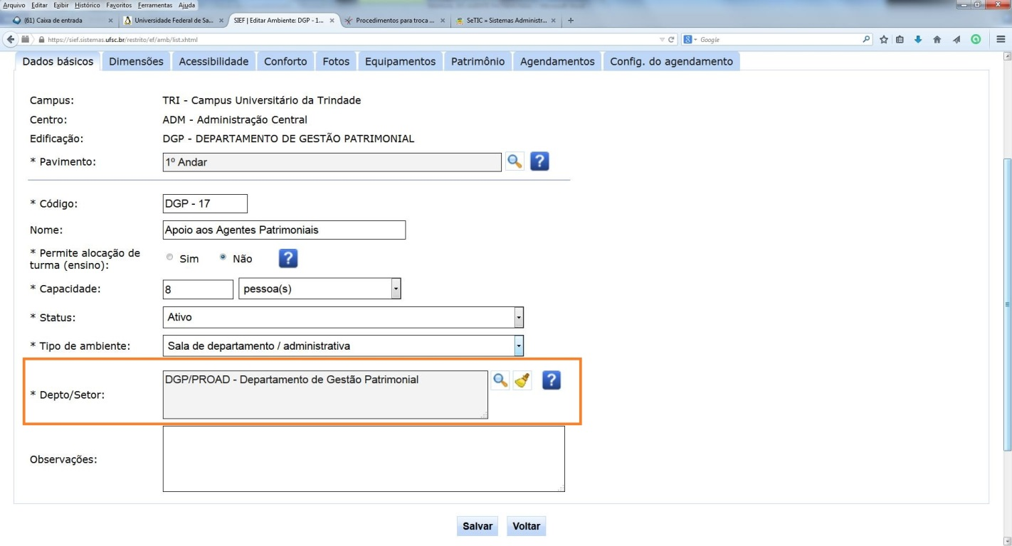
No campo “Depto/Setor”, por meio da lupa lateral , é possível realizar a vinculação do ambiente com outro setor, caso aquele a que esteja atualmente vinculado esteja incorreto. É importante ressaltar que somente quando os ambientes cadastrados são vinculados ao respectivo setor no SIEF (por exemplo, ODT/CCS, RU/PRAE, PROGRAD/UFSC, etc.) tais ambientes estarão disponíveis no SIP. Sem esse vínculo, o SIP não detecta a criação ou a alteração de um ambiente.
SIEF – Sistema Integrado de Espaço Físico. SIP – Sistema de Informações Patrimoniais.

Slide 18

Depois de realizar as alterações ou cadastros necessários, é preciso clicar no botão para que as alterações sejam gravadas.
IMPORTANTE!
Os campos assinalados com asterisco (*) são de preenchimento obrigatório.

Slide 19
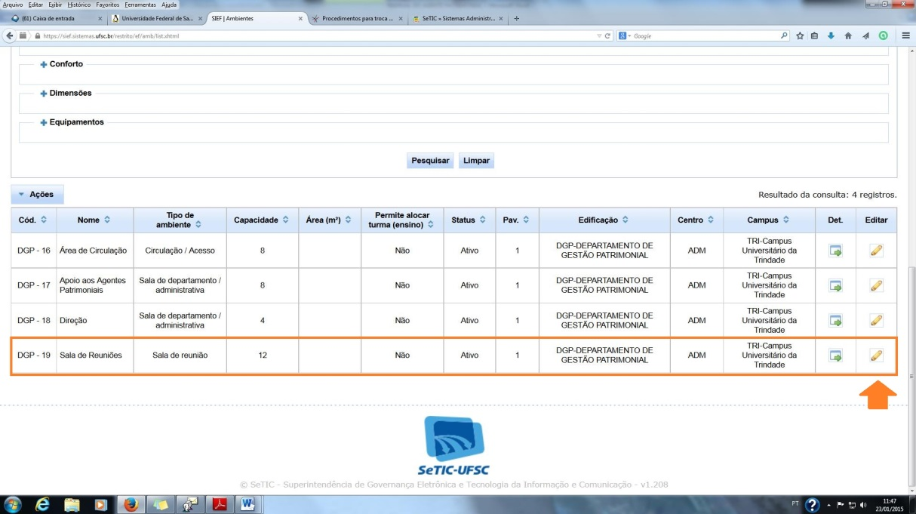
PROCEDIMENTOS ESPECÍFICOS PARA CRIAÇÃO DE NOVOS AMBIENTES
Já para inclusões de novos ambientes no sistema SIEF, utilizaremos como exemplo a edificação do DGP/PROAD, conforme tela abaixo.
No primeiro pavimento do prédio há quatro ambientes cadastrados. Vamos supor que seja necessária a criação de mais um ambiente nessa edificação (cadastro de novo ambiente). Para tanto, na tela de consulta, é necessário clicar no ícone em forma de lápis para abrir a interface de edição. Neste caso, para fins de exemplo, utilizaremos o ambiente apresentado na última linha da consulta, codificado como DGP – 19 – Sala de Reunião, pois o ambiente que queremos criar é o DGP – 20 – Sala de Arquivo e Almoxarifado.
SIEF – Sistema Integrado de Espaço Físico.

Slide 20

Não há como excluir ambientes criados, por isso é importante prestar muita atenção nessa fase. Apenas será possível editar ou inativar ambientes existentes no SIEF, mas não haverá possibilidade de excluí-los caso haja transferências de bens para esses ambientes.
Após certificar-se de que não há outra sala com o mesmo código, pode-se proceder à criação do ambiente (nomes diferentes para os ambientes também ajudam muito a evitar possíveis confusões como, por exemplo, nomes repetidos).
SIEF – Sistema Integrado de Espaço Físico.

Slide 21
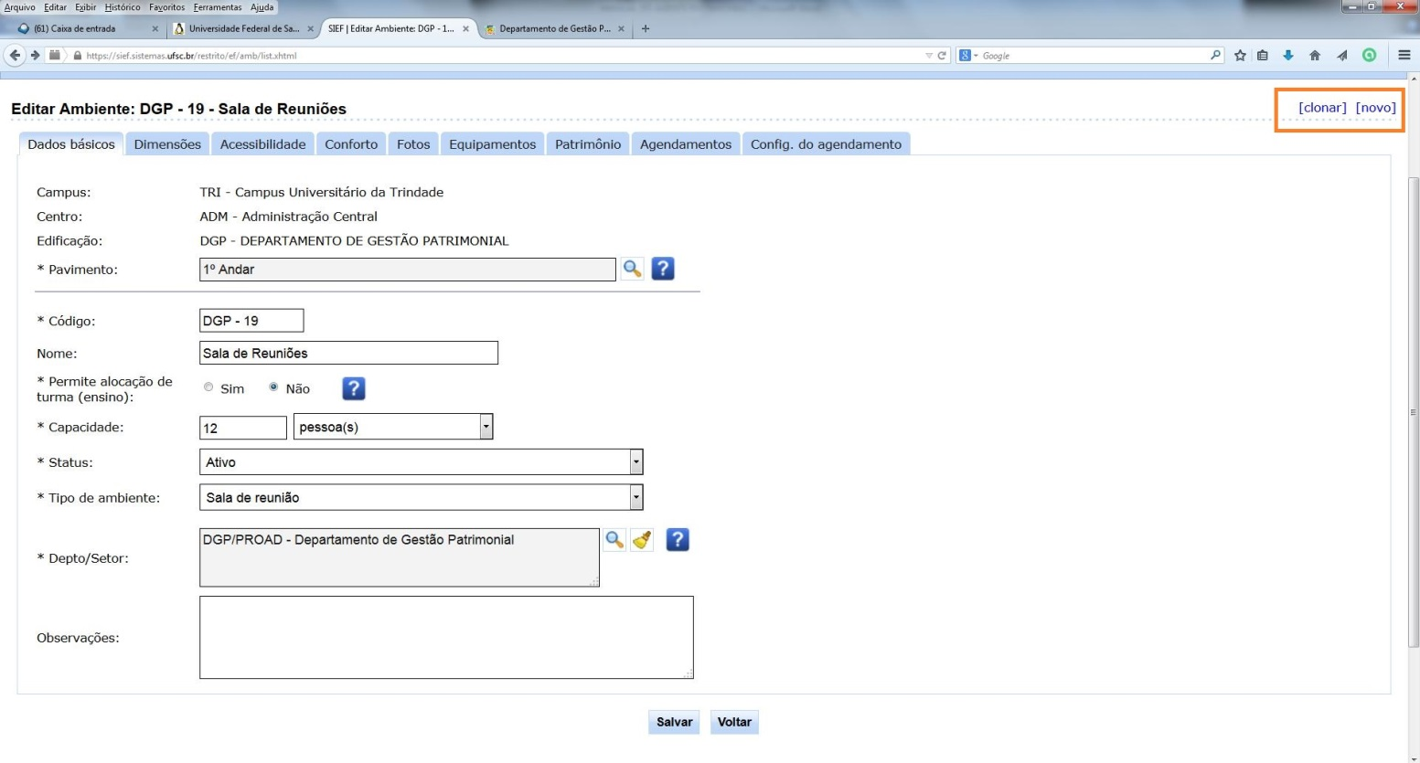
Existem duas possibilidades para efetuar a inclusão de novos ambientes: “clonar” dados de um ambiente já cadastrado, ou criando um “novo” ambiente. Veja as opções destacadas na tela abaixo, no lado direito superior.

Slide 22
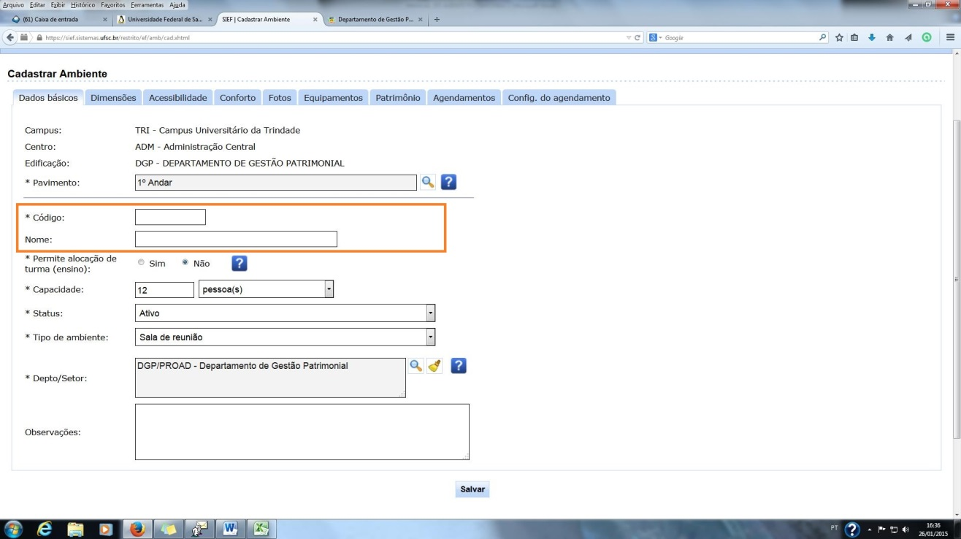
Na opção “clonar”, as informações básicas são mantidas, sendo necessário apenas informar o “código” e o “nome” do novo ambiente. No entanto, caso seja necessário, deve-se alterar também as demais informações, para atualizá-las. Veja a tela seguinte.

Slide 23
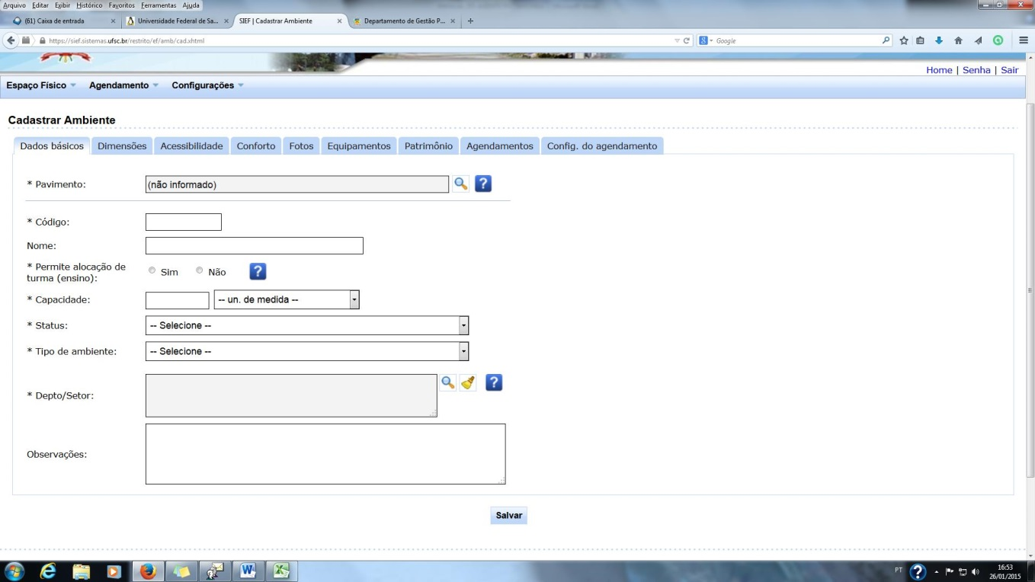
Já na opção “novo”, todos os dados devem ser informados. Observe na tela seguinte que todos os campos apareceram em branco, para preenchimento.

Slide 24
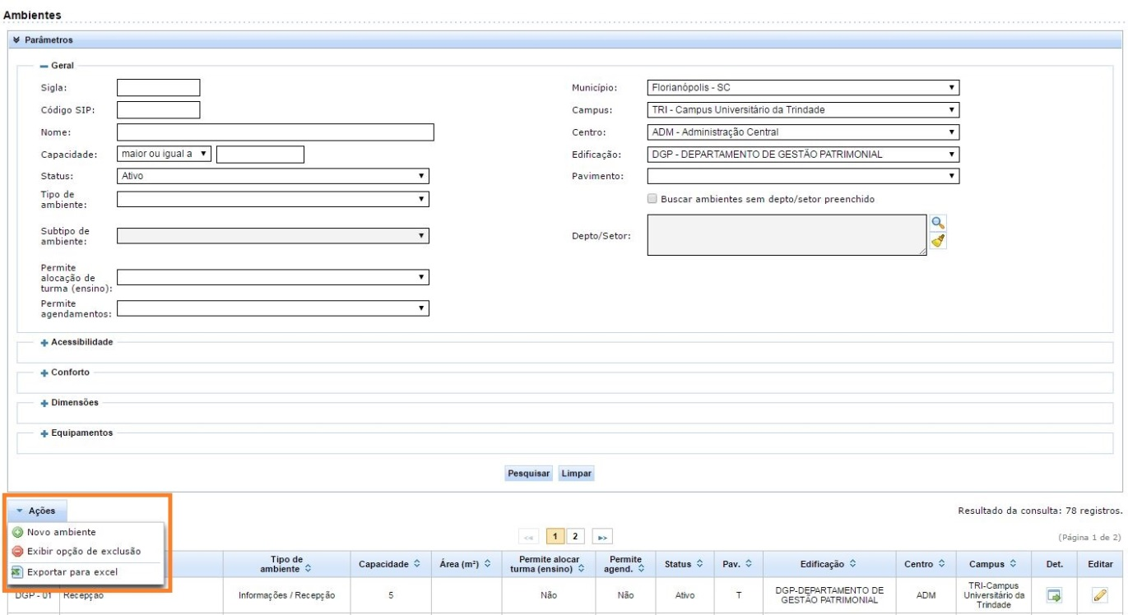
Outra forma de criar um novo ambiente é efetuando a consulta dos locais (conforme visto anteriormente na parte que trata dos procedimentos comuns para atualização e cadastro), e selecionar a opção “Novo ambiente”, na aba “Ações” .

Slide 25
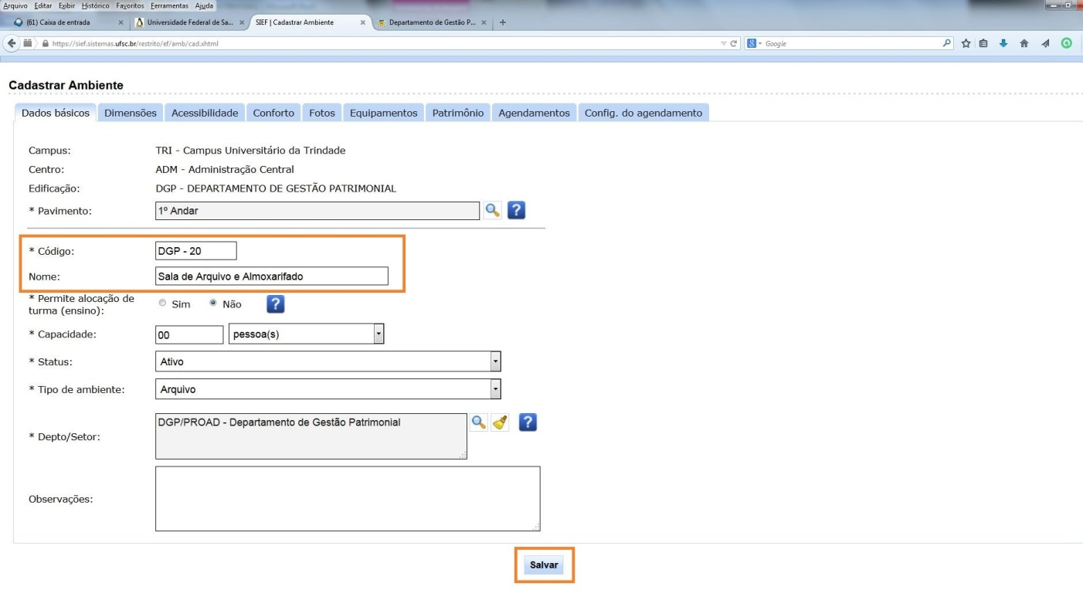
Tendo em vista que ao clicar em “clonar” as informações básicas são mantidas (o que não exclui a possibilidade de, se necessário, serem alteradas), e que ao clicar em “novo” todos os dados devem ser informados, sugerimos o uso da opção “clonar”.
Voltando ao exemplo, para criar a sala DGP – 20 – Sala de Arquivo e Almoxarifado, observe na tela abaixo o preenchimento que foi efetuado.

Slide 26

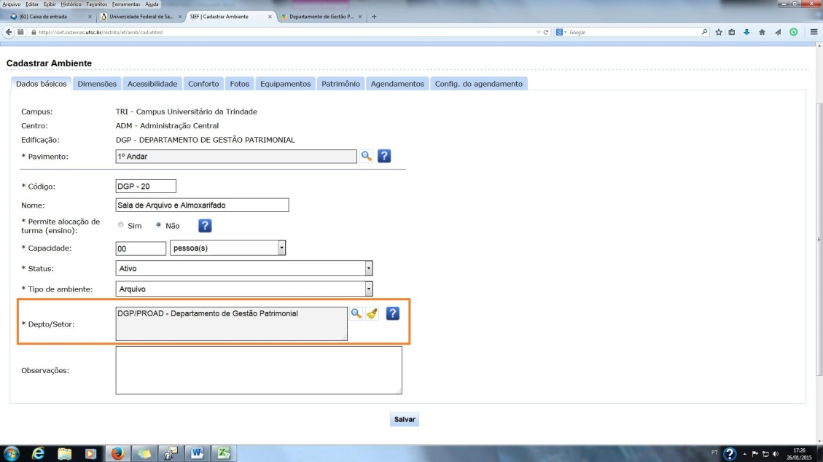
Ao clicar em “clonar”, as informações básicas são mantidas, sendo necessário apenas informar o “código” e “nome” do novo ambiente. Para os demais campos, é possível alterar os dados quanto à capacidade de pessoas no ambiente e o tipo de ambiente, por exemplo.
No caso de cadastro de ambiente novo, também é necessário vincular o ambiente ao correspondente “Depto/Setor”, para que o cadastro tenha efeito no sistema SIP para fins de inventário.
No campo “Depto/Setor”, por meio da lupa lateral , é possível realizar a vinculação do ambiente ao respectivo setor. Somente quando os ambientes cadastrados são vinculados ao respectivo setor no SIEF (por exemplo, ODT/CCS, RU/PRAE, PROGRAD/UFSC etc.) tais ambientes estarão disponíveis no SIP. Sem esse vínculo, o SIP não detecta a criação de um ambiente.
SIP – Sistema de Informações Patrimoniais. SIEF – Sistema Integrado de Espaço Físico.

Slide 27
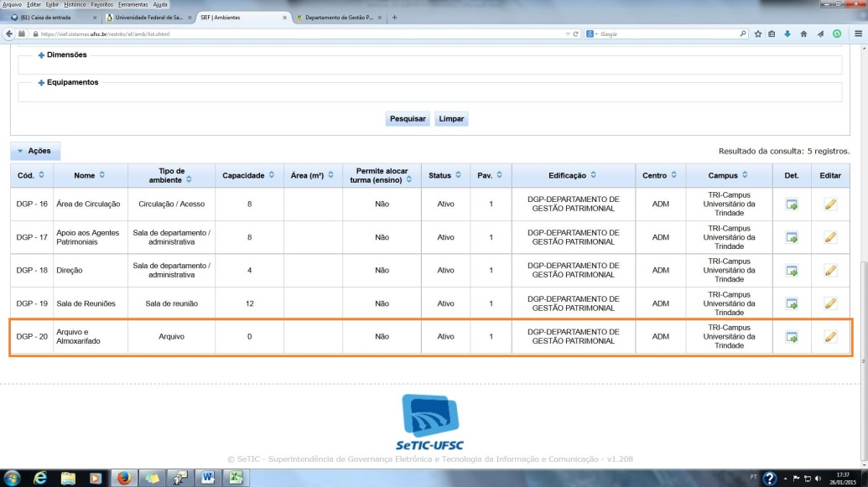

É necessário clicar no botão salvar para que os dados informados sejam gravados pelo sistema.
Após salvar, o ambiente estará criado. Ao efetuar nova consulta, o ambiente aparecerá na lista de resultados, conforme a tela abaixo, e automaticamente será vinculado ao sistema SIP.
A atualização dos ambientes no sistema SIEF para fins do Inventário UFSC 2018 deve ser feita até 12/09/2018.
Preste atenção ao quadro.
SIP – Sistema de Informações Patrimoniais. SIEF – Sistema Integrado de Espaço Físico. UFSC – Universidade Federal de Santa Catarina.

Slide 28
GLOSSÁRIO
Agente Patrimonial Seccional: servidor designado por meio de portaria para atuar descentralizadamente na gestão patrimonial de departamentos, centros de ensino, unidades administrativas etc. O Agente Patrimonial Seccional atuará na realização do inventário, em comissão constituída também por outros servidores.
Ambiente: campo do sistema SIEF que faz referência ao espaço físico (ambiente real). A descrição do campo ambiente, no SIEF, deve corresponder exatamente ao espaço físico respectivo. Para cada espaço físico, um ambiente.
Espaço Físico: local existente fisicamente e que contempla ou possa contemplar alocação de bens. Pode ser representado por salas administrativas, salas de aula, salas de estudo, laboratórios, depósitos, áreas externas etc.
IdUFSC: Identidade UFSC própria de cada servidor, composta por uma identidade identificadora particular (CPF, matrícula SIAPE, e-mail, nome etc.) e uma senha. É de uso particular e será utilizado pelo próprio titular para acessar os sistemas SIP e SIEF, após estar habilitado.
Sistema de Informações Patrimoniais (SIP): sistema informatizado em ambiente web utilizado para o controle patrimonial da UFSC, e que contempla módulo próprio para lançamento dos dados coletados no inventário.
Sistema Integrado de Espaço Físico (SIEF): ambiente web integrado ao sistema SIP destinado ao cadastro de edificações, setores e ambientes. É utilizado para cadastro, alteração de cadastro e inativação de ambientes.

Slide 29


Obrigado por estar comigo até aqui!
Veja o terceiro manual, que trata da
Coleta e Lançamento de Dados no SIP.
Abraço, e até a próxima!

Slide 30
Inventário UFSC 2018
MANUAIS DE APOIO
UNIVERSIDADE FEDERAL DE SANTA CATARINA
PRÓ-REITORIA DE ADMINISTRAÇÃO
DEPARTAMENTO DE GESTÃO PATRIMONIAL

